Slide 1
III Совместная международная научно-техническая конференция «ЦИФРОВАЯ РЕАЛЬНОСТЬ: космические и пространственные данные, технологии обработки»
Сочи, 2023 г.
Программные комплексы и технологии автоматической обработки
космической съемки, обеспечивающие работу
Федерального фонда данных ДЗЗ и информационной системы
«Цифровая Земля»
Д.И. Федоткин, Е.Н. Боровенский, Д.В. Сысенко, А.В. Ядыкин

Slide 2
Комплекс автоматической потоковой обработки
АПОИ
L0
Сеанс съемки
Первичная обработка
L1
ППИ
Архивный маршрут
Продукты ДЗЗ
Стандартная обработка
L2
АРХИВ
API

Slide 3
Комплекс автоматической потоковой обработки (АПОИ)
МКА
КА
Ресурс-ПМ
Аист-2Т
Аист-2Д
Кондор-ФКА
Обзор-Р
“Ресурс-П” (ГЕОТОН, КШМСА-ВР/СР)
“Канопус-В” (ПСС, МСС)
“Метеор-М” (КМСС, МСУ-МР)
№ 1
№ 2
№ 3
№ 1
№ 3
№ 4
№ 2
№ 2-3
№ 4
№ 5
“БКА”
№ 5
№ 6
“ИК”
№ 2-2
№ 2-4

Slide 4
Преимущества АПОИ относительно НКПОР
Максимальная унификация (один комплекс на все КА ОЭН и РЛН)
Более строгие и более точные модели
100% полный автомат: обработки, уточнения, оценки качества и калибровки (0 операторов вместо сотни)
Более быстрая обработка (минуты вместо часов и суток)
Более качественная обработка (лучше сведение матриц и каналов, точнее геопривязка – единицы метров вместо десятков и сотен)
Количество и стоимость технических средств меньше в десятки раз
100% полная масштабируемость и переносимость
Эксплуатационные расходы меньше в несколько раз
Больше видов продукции (BUNDLE L1/L2, PANSHARP L1)

Slide 5
Распределенная масштабируемая обработка в АПОИ
минимизация операций копирования данных
декомпозиция обработки на этапы и фрагментация данных на каждом этапе для распределенной обработки
Обработка в АПОИ
Исходный маршрут
Фрагменты исходного маршрута
Фрагменты выходного изображения
Выходной продукт
этап 1,2,3,..N
Традиционная обработка
этап 1
этап 2
этап N
этап 3
Выходной продукт
Исходный маршрут

Slide 6
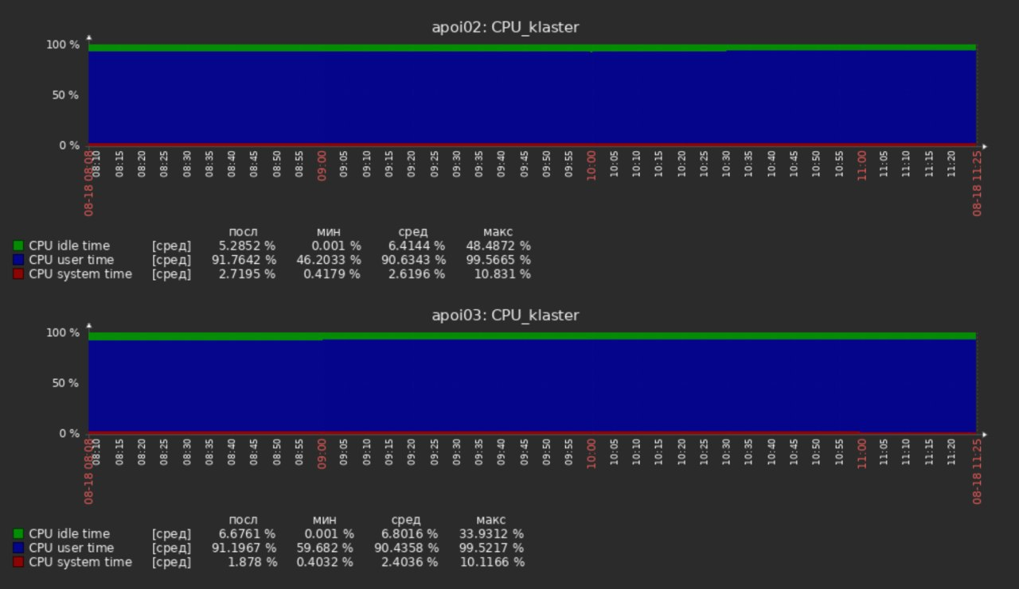
Загрузка технических средств в АПОИ до 90%

Slide 7
Унификация состава информационных продуктов
с российской ОГ КА ДЗЗ
Метаданные продукта .XML
RP1_08383_03_GEOTON_20180714_104820_104829.MS.L2
RP1_08383_03_GEOTON_20180714_104820_104829.MS.L2.tif
RP1_08383_03_GEOTON_20180714_104820_104829.MS.L2.MD.xml
RP1_08383_03_GEOTON_20180714_104820_104829.MS.L2.DC.xml
RP1_08383_03_GEOTON_20180714_104820_104829.MS.L2.QL.jpg
RP1_08383_03_GEOTON_20180714_104820_104829.MS.L2.shp
RP1_08383_03_GEOTON_20180714_104820_104829.MS.L2.shx
RP1_08383_03_GEOTON_20180714_104820_104829.MS.L2.dbf
RP1_08383_03_GEOTON_20180714_104820_104829.MS.L2.json
RP1_08383_03_GEOTON_20180714_104820_104829.MS.L2.tfw
RP1_08383_03_GEOTON_20180714_104820_104829.MS.L2.prj
RP1_08383_03_GEOTON_20180714_104820_104829.MS.L2.CLG.gml
RP1_08383_03_GEOTON_20180714_104820_104829.MS.L2.CLI.gml
RP1_08383_03_GEOTON_20180714_104820_104829.MS.L2.CLK.kml
Обзорное изображение.JPG
Параметры проекции .PRJ
Изображение продукта .TIF / .JP2
RPC коэффициенты .RPB / .TXT
Геоконтур продукта .SHP / .JSON
Маска облачности .GML / .KML

Slide 8
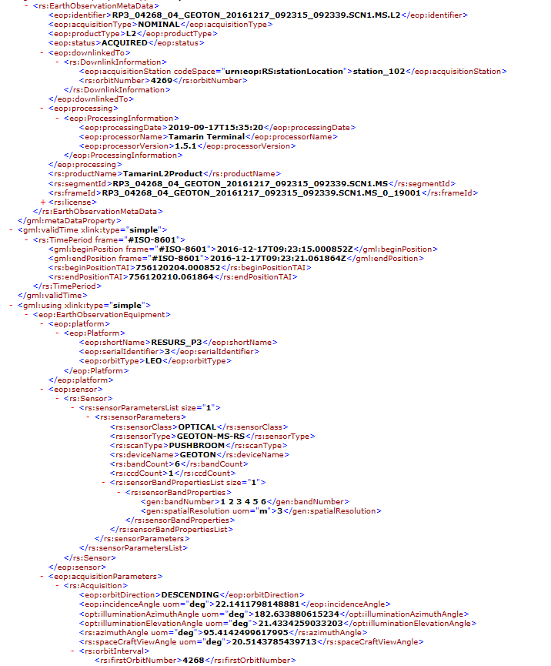
Унификация метаданных
(стандарт Open Geospatial Consortium)
Характеристики спектральных каналов
Идентификатор и уровень продукта
RPC коэффициенты
Эфемериды (ПДЦМ)
Информация
о спутнике
Кватернионы ориентации
Установочные углы
Геометрия сенсора (LOS)
Информация об используемом рельефе
Угловые скорости

Slide 9
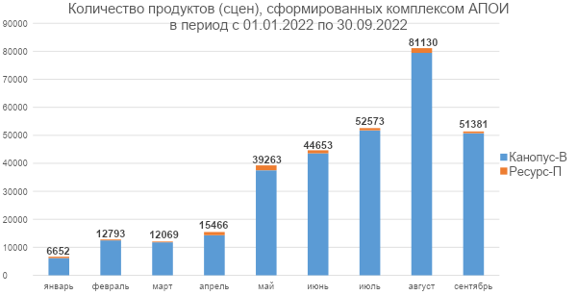
Статистика работы АПОИ в составе ФФД ДЗЗ
Всего сцен за период – 315 980

Slide 10
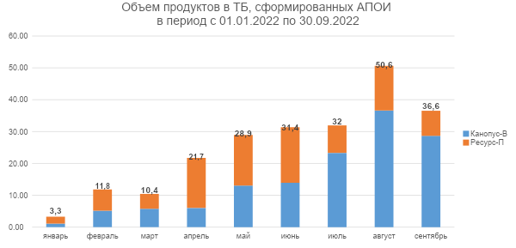
Статистика работы АПОИ в составе ФФД ДЗЗ
Общий объем продуктов за период – 226,7 ТБ
*При этом средняя загрузка кластера из 10 серверов 10%

Slide 11
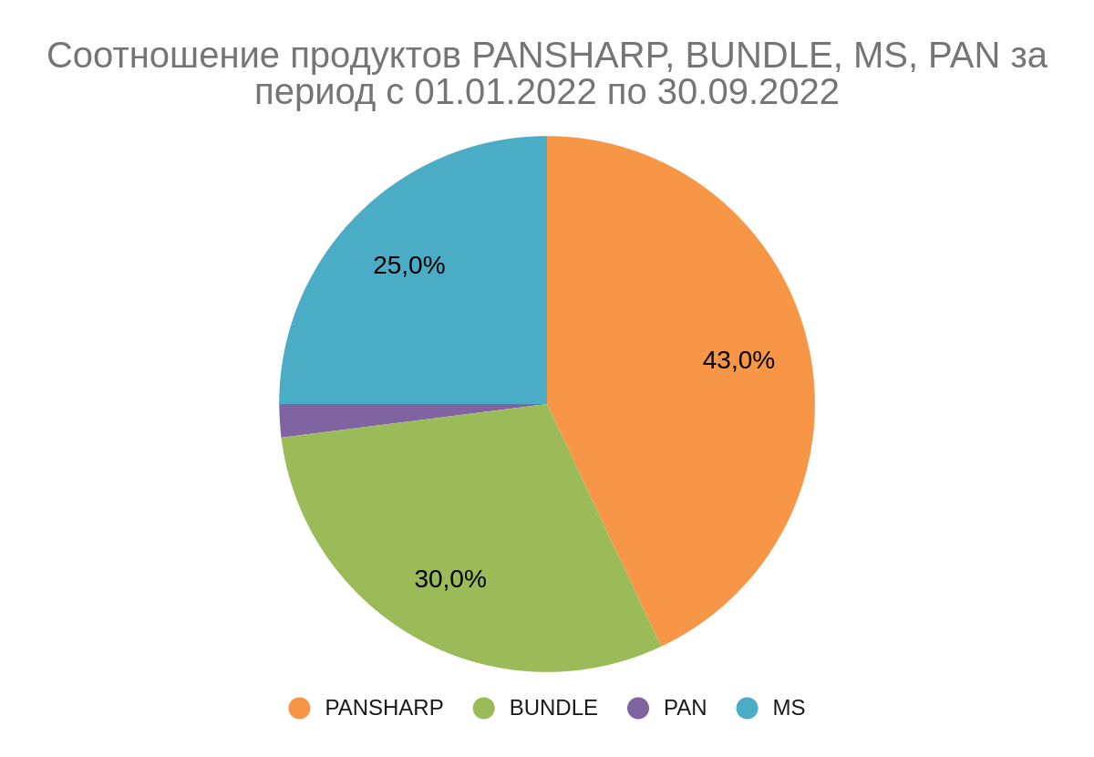
Статистика заказа продуктов АПОИ потребителями
Впервые потребителям стали получать продукты BUNDLE (связка PAN+MS, геометрически совмещенные)
Впервые потребителям стали получать продукты PANSHARP высокого качества автоматически без участия оператора
2,0%
Статистика эксплуатации ФФД ДЗЗ показывает, что потребители в 73% заказывают продукты BUNDLE и PANSHARP

Slide 12
АПОИ: автоматическое уточнение геопривязки по опоре
в процессе стандартной обработки информации
ОТМ, СТ
Автокоррелятор
Уточнение АСН по ОТМ и СТ
ОПОРА
Уточнённые параметры внешнего ориентирования
RAW
Распаковка
L0
Стандартная обработка
L1
L2
набор опорных точек по архивному L0
улучшение геопривязки за счет коррекции параметров внешнего ориентирования

Slide 13
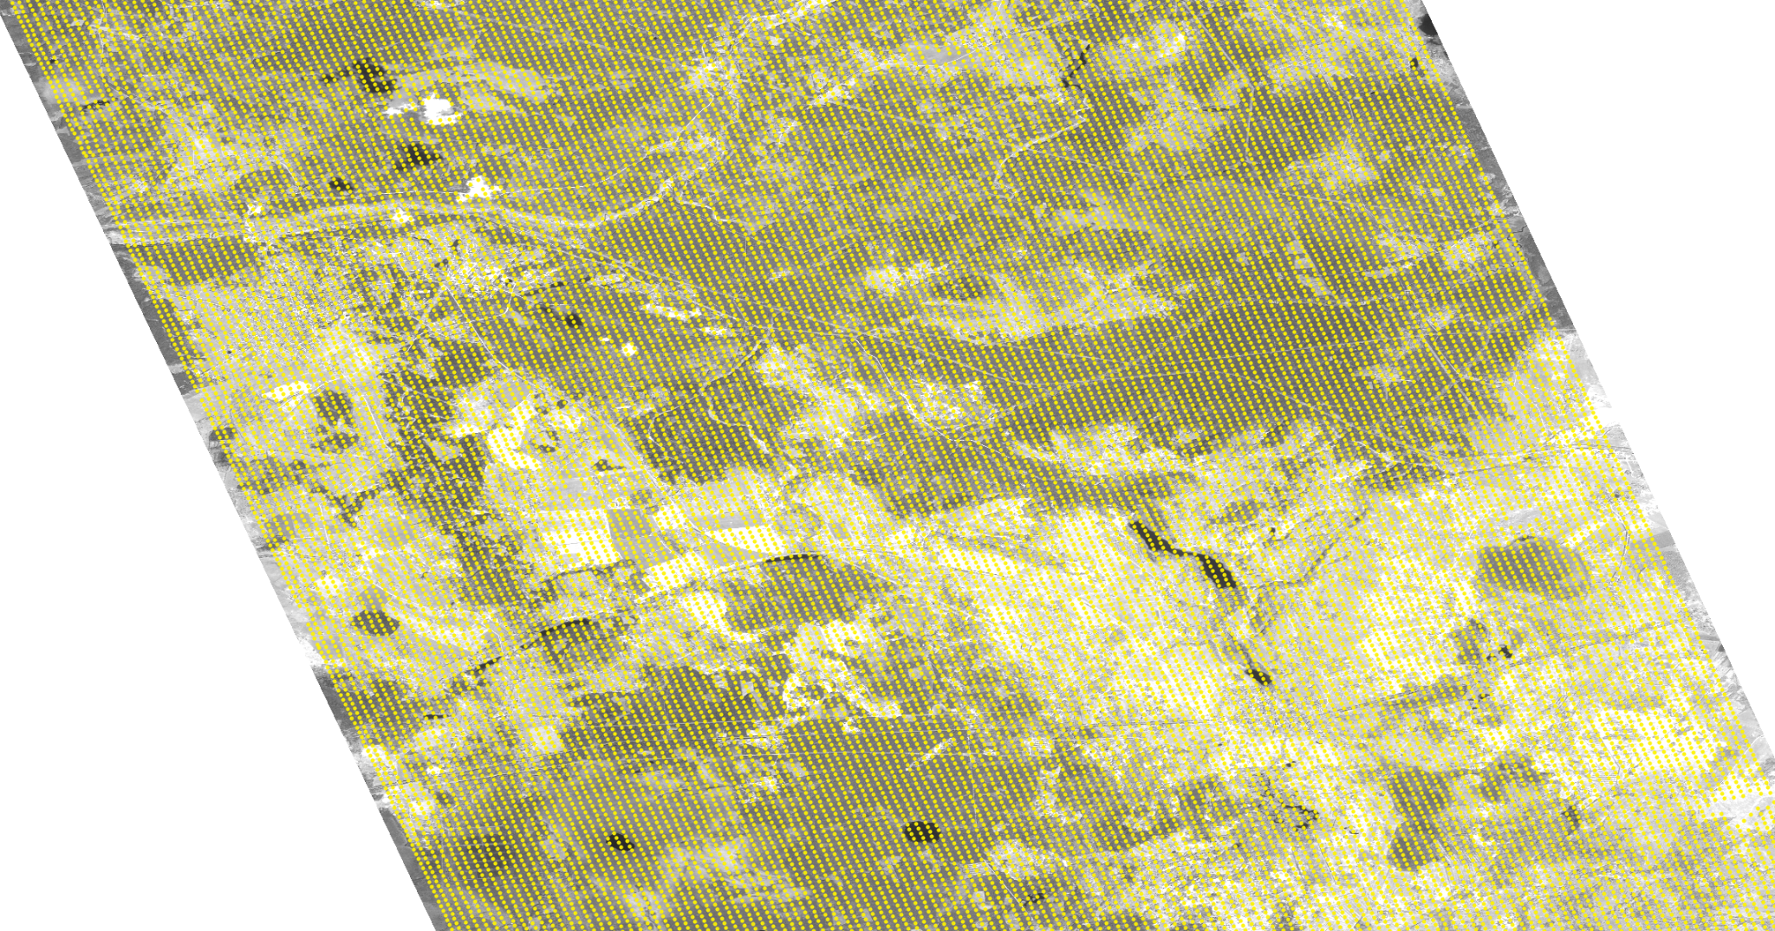
Автоматический поиск ОТМ
Фрагмент маршрута с опорными точками
Общее количество ОТМ
на маршрут: 251 753

Slide 14
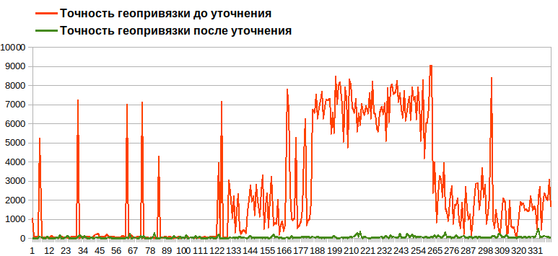
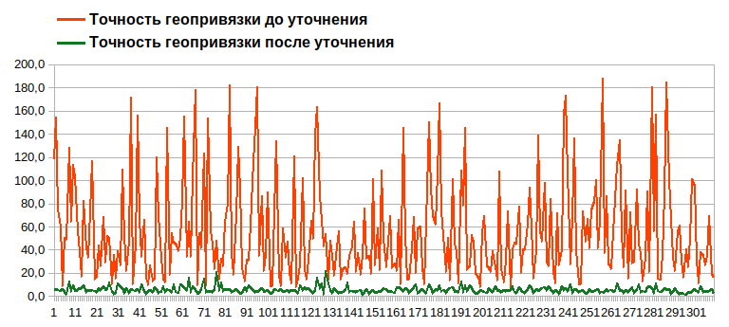
Статистика уточнения геопривязки
Канопус-В 1
ошибки до уточнения:
1000 - 8000 м, СКО - 3236,0 м
ошибки после уточнения:
18 - 150 м, СКО - 19,4 м
Канопус-В ИК, 3 - 6
ошибки до уточнения:
20 - 100 м, СКО - 63,4 м
ошибки после уточнения:
2 - 10 м, СКО - 5,9 м

Slide 15
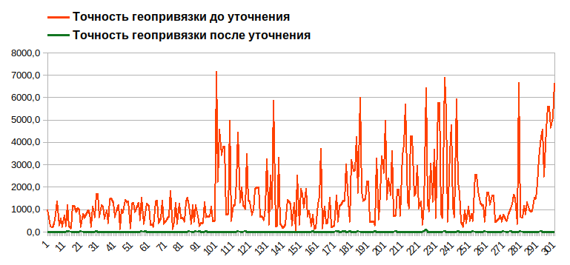
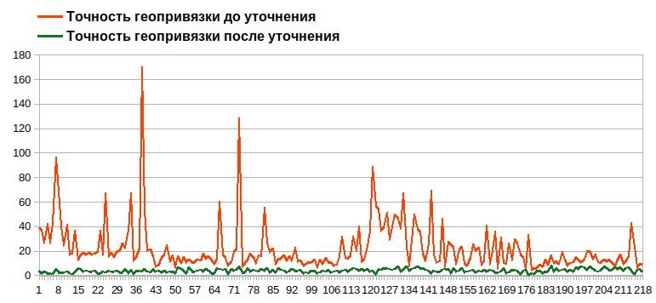
Статистика уточнения геопривязки
Ресурс-П №1
ошибки до уточнения:
300 - 5000 м, СКО - 3823,9 м
ошибки после уточнения:
5 - 20 м, СКО - 7,2 м
Ресурс-П №2,3
ошибки до уточнения:
10 - 50 м, СКО - 22,4 м
ошибки после уточнения:
2 - 7 м, СКО - 4,2 м

Slide 16
Уточнение геопривязки
Показатели улучшения точности геопривязки комплексом АПОИ по статистике обработки более 17 тысяч маршрутов съемки
за 9-ти месячный период наблюдения работы АПОИ
в составе ФФД ДЗЗ (январь-сентябрь 2022г)
Космический аппарат | Средняя точность геопривязки в метрах до коррекции (по бортовым данным) | Средняя точность геопривязки в метрах после коррекции (с использованием опоры)
“Канопус-В” №3,4,5,6,ИК | 63.4 | 5.9
“Ресурс-П” №2,3 | 22.4 | 4.2
“Канопус-В” №1, БКА* | 3236.0 | 19.4
“Ресурс-П” №1* | 3823.9 | 7.2
*Уточнилось 99,3% обрабатываемых маршрутов в период январь-сентябрь 2022г.
При этом оставшиеся 0.7% не уточнились по причине фактически некондиционности данных:
сплошная облачность, сплошной океан, сплошной лед
(при этом эти 0.7% данных также были успешно обработаны, но с исходными точностями бортовых данных АСН)

Slide 17
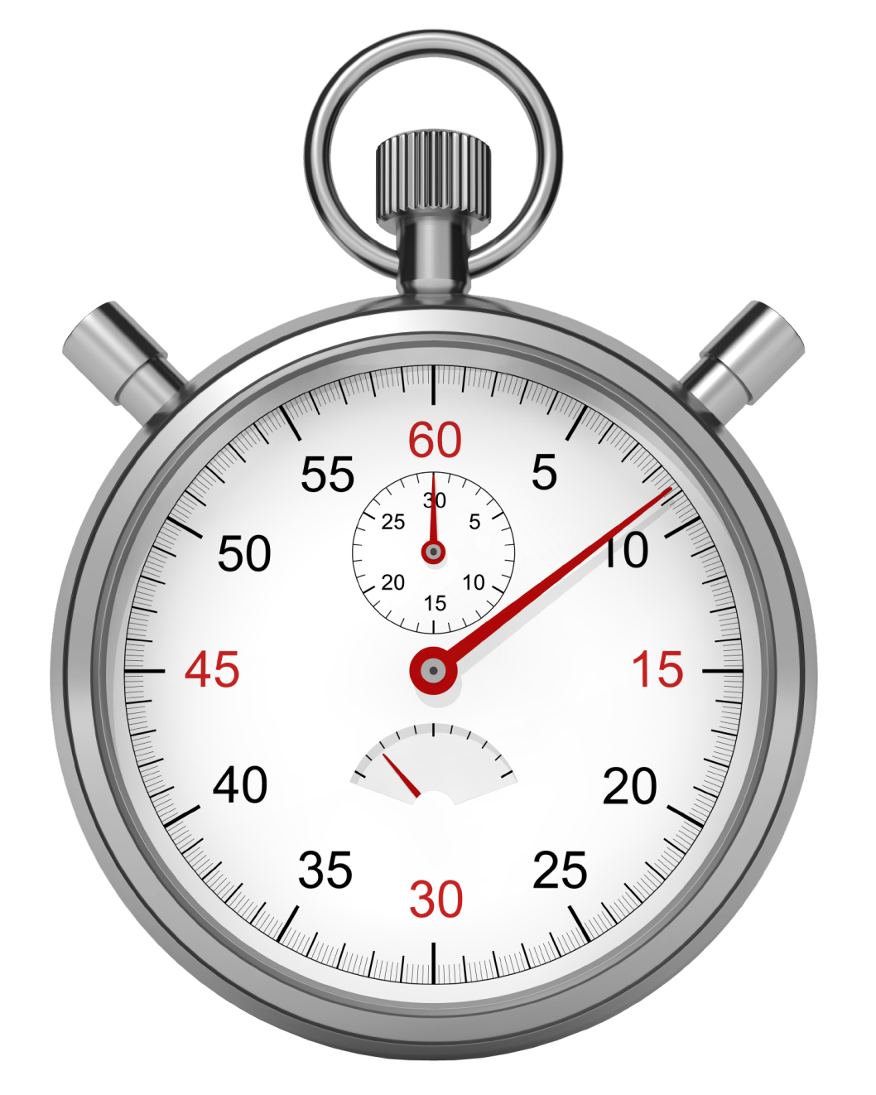
Скорость обработки информации
Распаковка всех маршрутов съемки одного сеанса сброса RAW до продуктов архивного уровня 0
< 2 минут
Обработки одного условного кадра
(квадратная сцена) от уровня 0 до уровня 2
< 1 минуты
Распаковки одного сеанса сброса RAW и обработка всех маршрутов съемки до продуктов уровня 2
< 20 минут

Slide 18
Производительность комплекса АПОИ в эксплуатации Федерального Фонда данных ДЗЗ с 2021 г.
Среднее количество маршрутов в сутки | 359 маршрутов (эквивалентно 4 минутам на маршрут)
Среднее количество продуктов (сцен) в сутки | 3346 продуктов (эквивалентно 25 секундам на продукт)
Средняя площадь обработанной территории в сутки | 1.5 млн. кв. км
Средний объем созданной продукции в сутки | 3-7 ТБ (в зависимости от типа КА)
При максимальной загрузке комплекса из 10 серверов

Slide 19
Достигнутые результаты
При обработке одного сеанса сброса с КА “Ресурс-П” (7 маршрутов) до уровня ORTHO и публикации в геопортале (сравнение скоростей проводилось специалистами НИИ ТП и НЦ ОМЗ в 2018 г.)
 | НКПОР | АПОИ
Технические средства | 15 АРМ + 2 сервера | 6 серверов
Количество операторов | 8 | 0
Время обработки | 7 часов | 14 минут
При обслуживании всех заявок потребителей РФ с орбитальной группировки КА ДЗЗ “Ресурс-П”, “Канопус-В”, “Метеор-М” (по данным НЦ ОМЗ и НИИ ТП)
!
 | НКПОР | АПОИ
Технические средства | > 100 | 10 серверов
Количество операторов | > 50 | 0
Время обработки | > суток | минуты

Slide 20
Обработка в ИС “Цифровая Земля”
Качественный переход от обработки единичного маршрута
к обработке единого сплошного многослойного динамического покрытия (ЕСМДП)
Уточнение параметров
ППИ
АРХИВ
КЭШ
КЭШ
Первичная обработка
Стандартная обработка
Производная обработка
RAW
L0
L1 / L2
L3

Slide 21
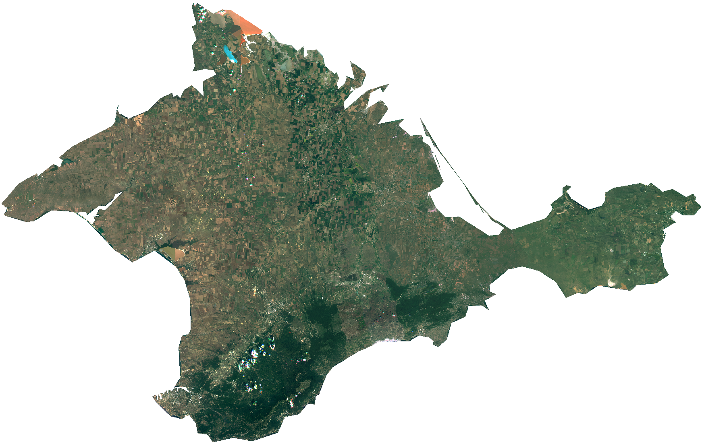
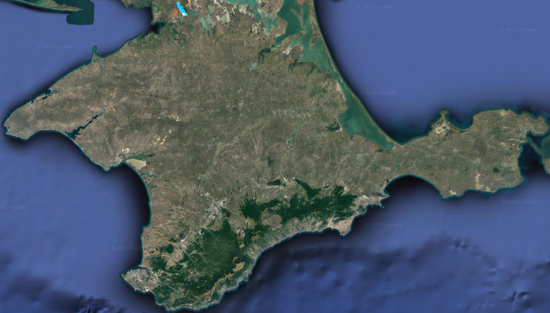
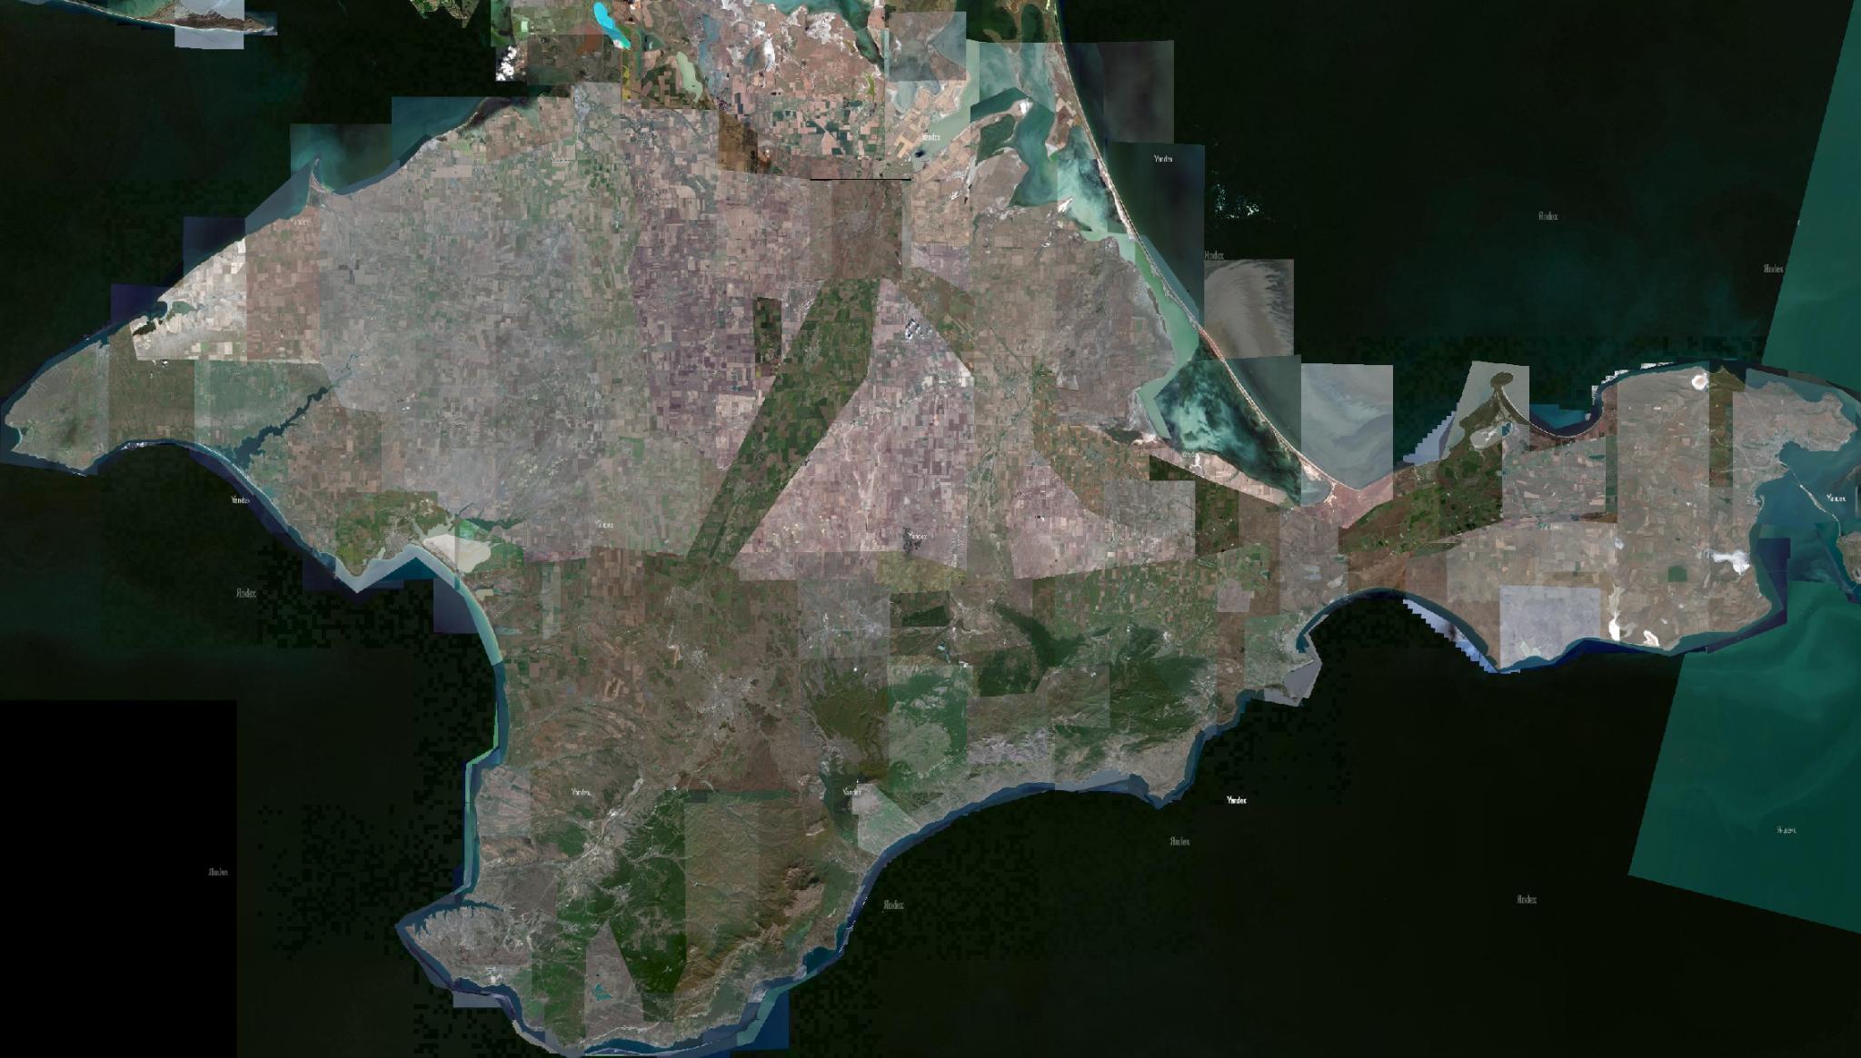
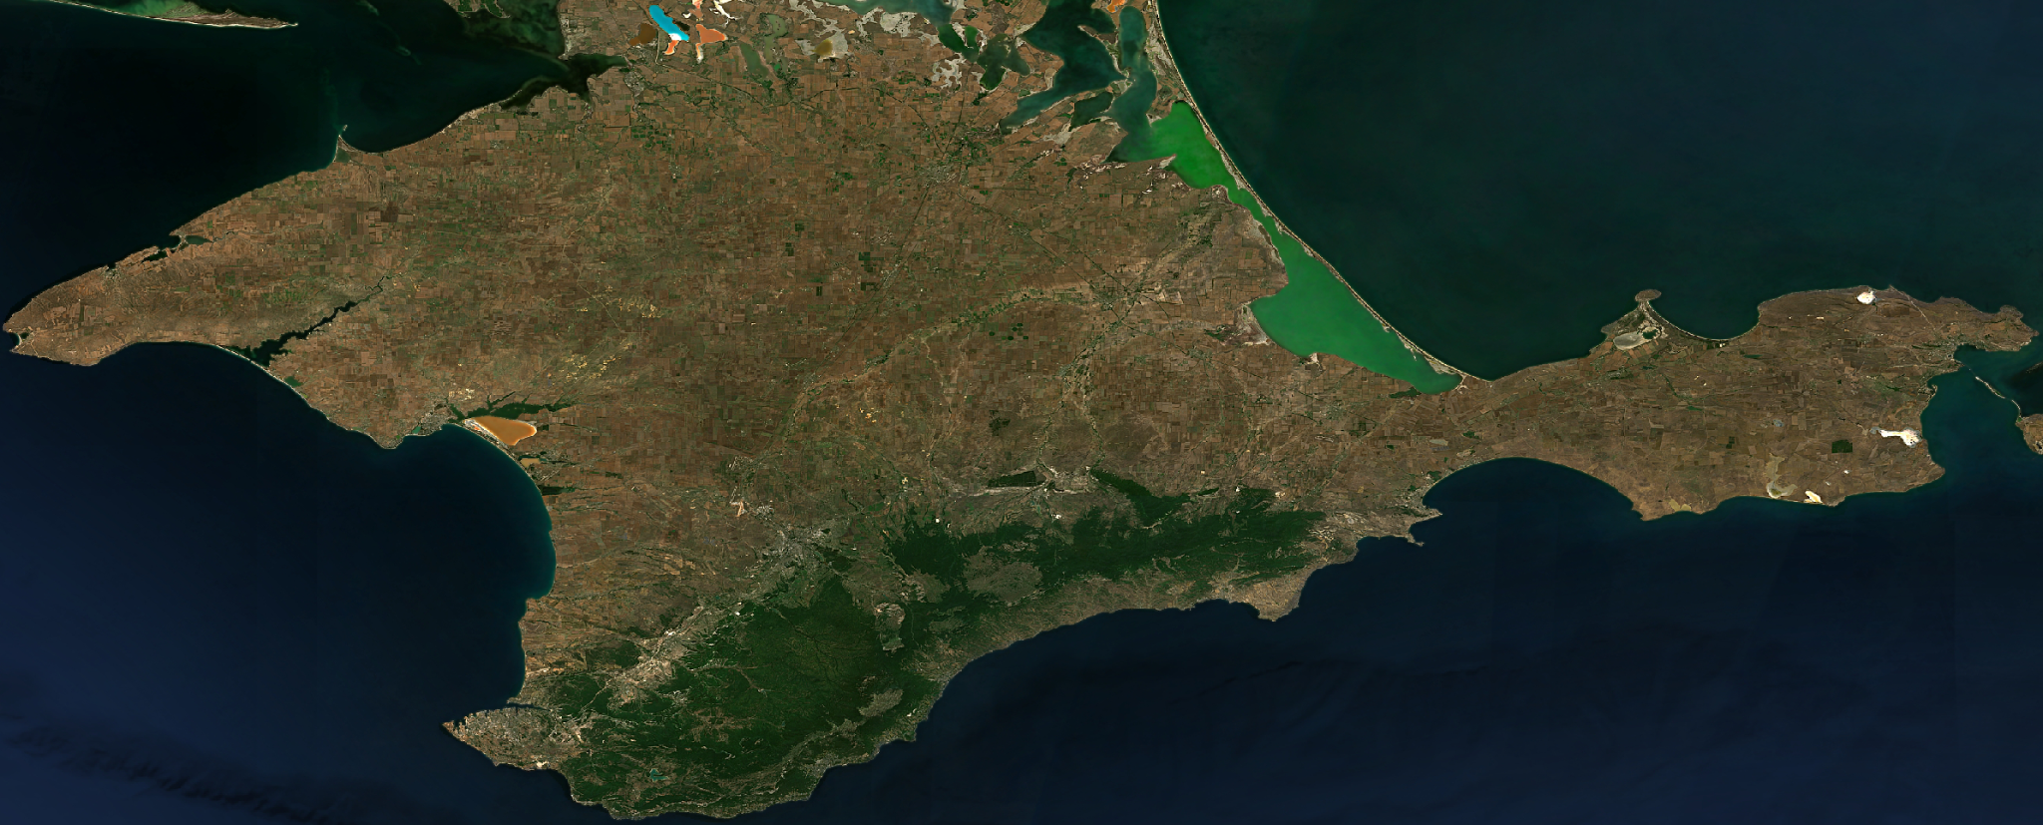
Результат автоматического формирования ортомозаики
в информационной системе “Цифровая Земля”
Мозаика КА “Канопус-В” PANSHARP площадью 27 тыс. кв. км
на полуостров Крым
GOOGLE
YANDEX
MAXAR
Пространственное разрешение мозаики – 2.1 м
Исходная геопривязка по АСН – более 43 м
Средняя геопривязка мозаики – 1.98 м
Количество маршрутов - 22

Slide 22
Решенные задачи при реализации автоматических алгоритмов построения ортомозаик
✔
коррекция геопривязки маршрутов съемки до единиц метров с использованием опорных данных и уточнения параметров строгой модели съемки;
блочное уравнивание отдельных маршрутов между собой с точностью до долей пиксела параметрами строгих моделей съемки;
семантическая сегментация с использованием нейронных сетей, позволяющая определять маски облачности, воды, леса, застройки, детектировать дефекты на снимках;
фильтрация опорных и связующих точек, в том числе, по заданным пользователем критериям и оценкам качества, отбор наиболее подходящих маршрутов для ортомозаики;
тональная радиометрическая балансировка маршрутов при построении ортомозаики;
построение оптимальных линий пореза между маршрутами в ортомозаике;
генерация ортокорректированных с учетом рельефа мозаик как из одноканальных продуктов панхроматической съемки, так и из мультиспектральных данных, а также создание ортомозаик типа PANSHARP.
✔
✔
✔
✔
✔
✔

Slide 23
Алгоритмические этапы формирования мозаики в ИС ЦЗ
1.Автоподбор снимков
на основе оценок качества
2.Поиск опорных точек
7.Автоматическое построение ортомозаики с картой порезов и метаданными
3.Поиск связующих точек
4.Автоматическое
блочное уравнивание
по строгим моделям
6.Автоматическая генерация линий пореза
5.Автоматическая
тональная балансировка
полностью автоматическое создание ортомозаик от подбора маршрутов по заданным критериям потребителя до автоматической тональной балансировки и построение линий “пореза”;
использование строгих математических моделей на всех этапах создания ортомозаик, включая блочное уравнивание по строгим моделям съемки.

Slide 24
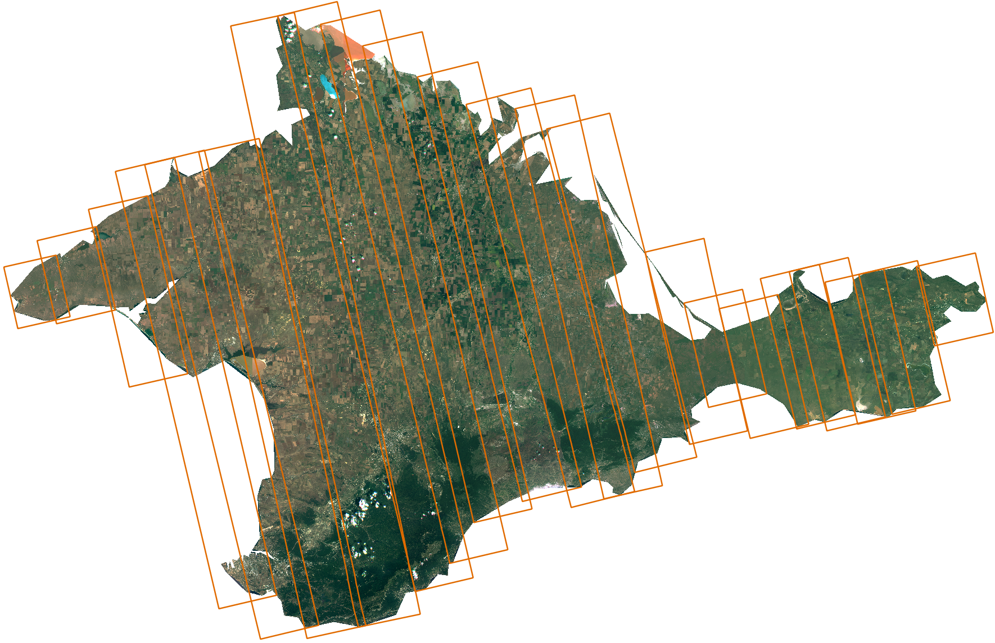
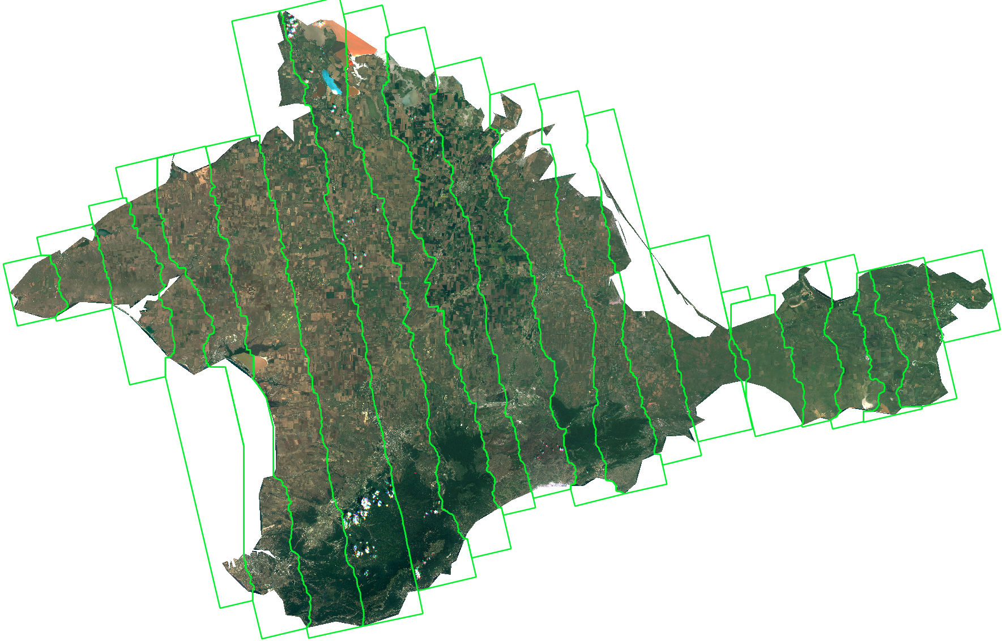
Автоотбор маршрутов и построение линий пореза
По всем маршрутам в архиве:
Количество: 705
Средняя привязка по АСН: 244.98 м
Средняя привязка после коррекции: 4.57 м
Автоматически отобранные маршруты:
Количество: 22
Средняя привязка по АСН: 43.19 м
Средняя привязка после коррекции: 2.39 м
Итоговая ортомозаика и границы отобранных маршрутов
Итоговая ортомозаика и линии пореза отобранных маршрутов

Slide 25
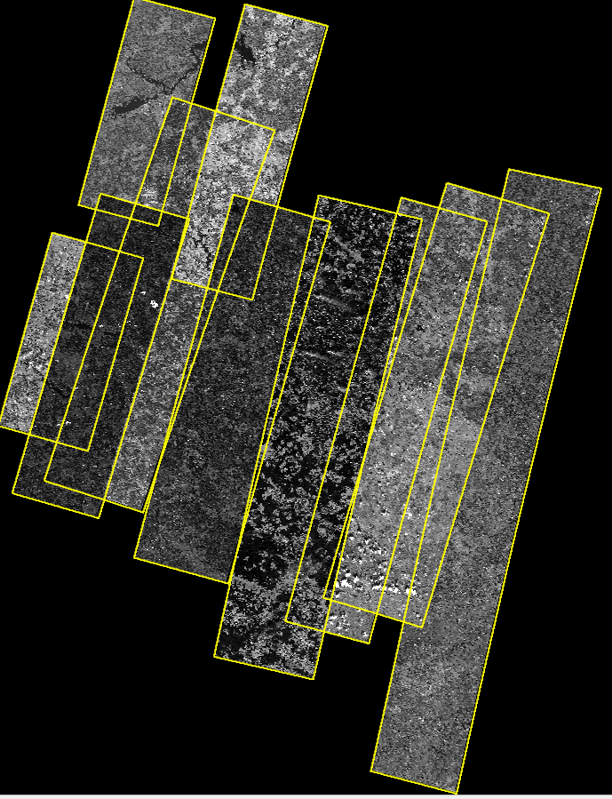
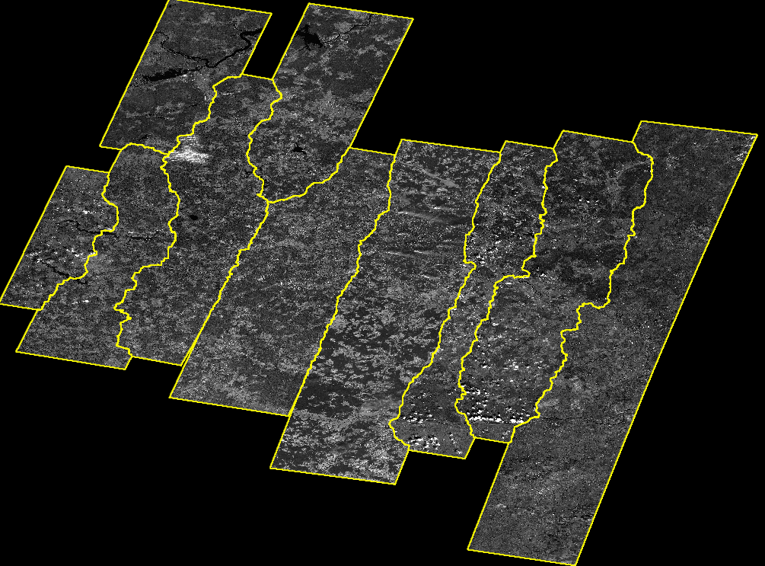
Пример работы автоматической тональной балансировки
До применения алгоритма
тональной балансировки
После применения алгоритма
тональной балансировки

Slide 26
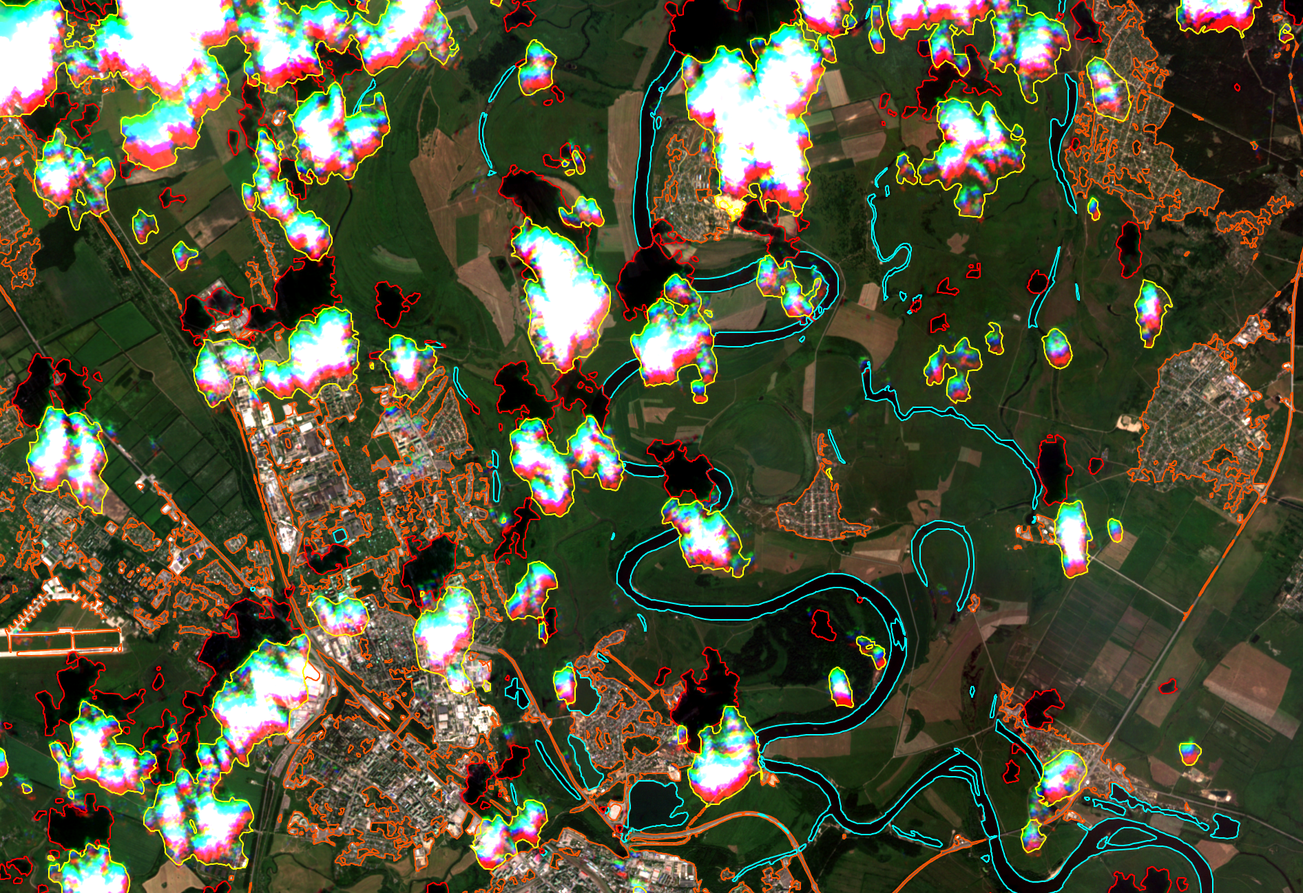
Семантическая сегментация нейронными сетями
используется для:
автоподбор маршрутов для ортомозаик
фильтрация ОТМ
тональная балансировка
маски в выходных продуктах
…
Список классов:
облака
водные объекты
городская застройка
тени
…

Slide 27
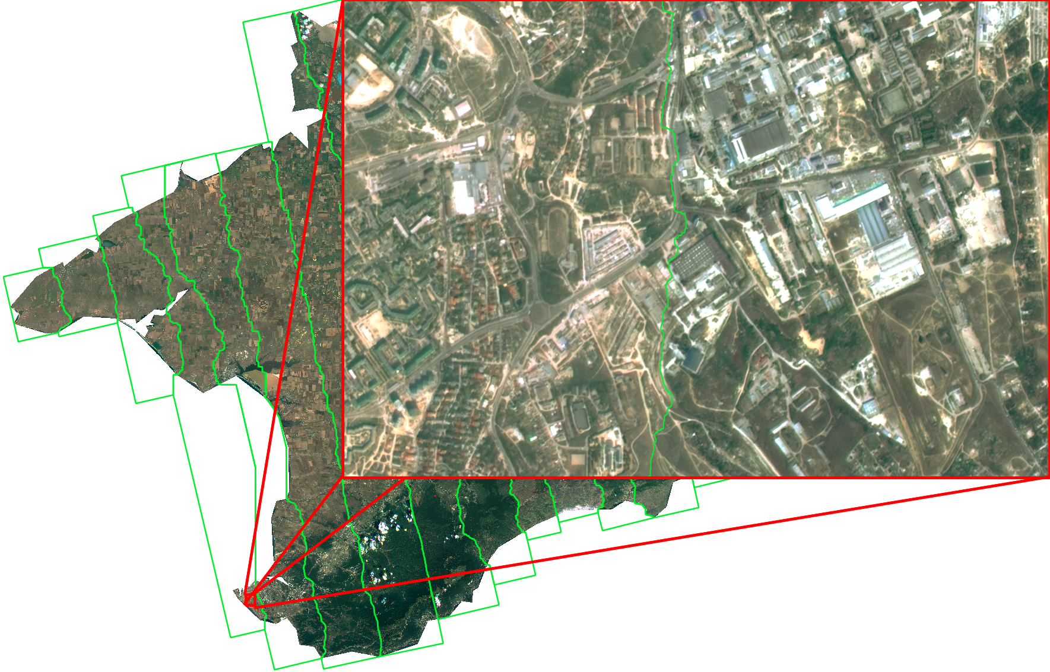
Пример №1 формирование линии пореза
с отрисовкой линии пореза

Slide 28
Пример №1 формирование линии пореза
без отрисовки линии пореза

Slide 29
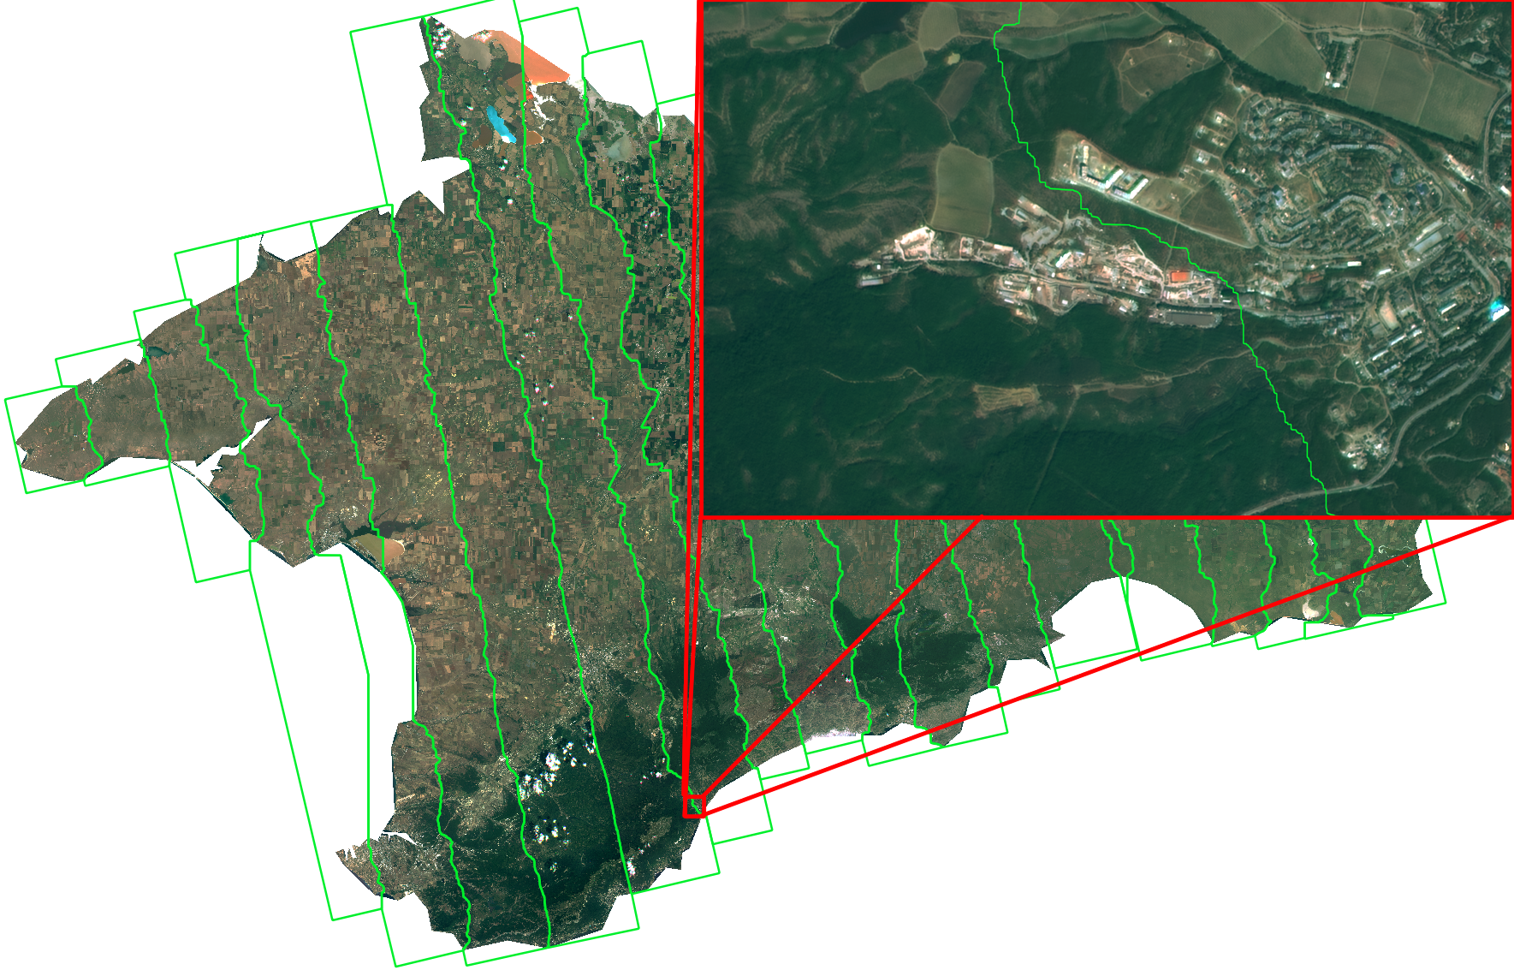
Пример №2 формирование линии пореза
с отрисовкой линии пореза

Slide 30
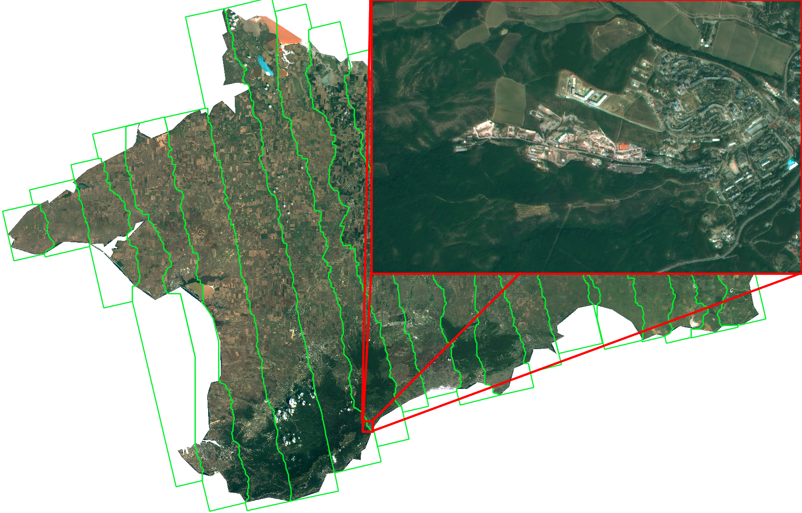
Пример №2 формирование линии пореза
без отрисовки линии пореза

Slide 31
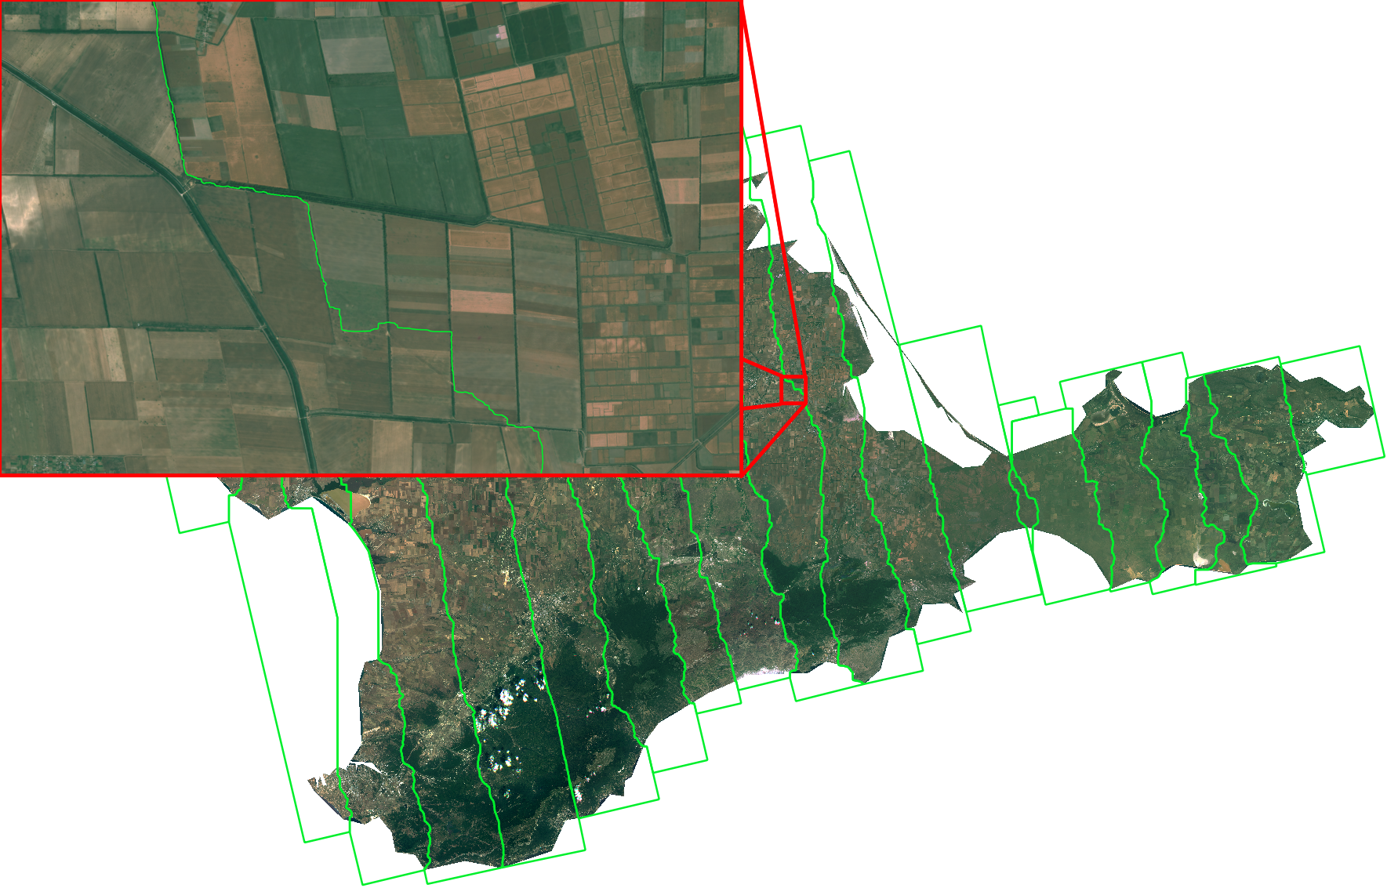
Пример №3 формирование линии пореза
с отрисовкой линии пореза

Slide 32
Пример №3 формирование линии пореза
без отрисовки линии пореза

Slide 33
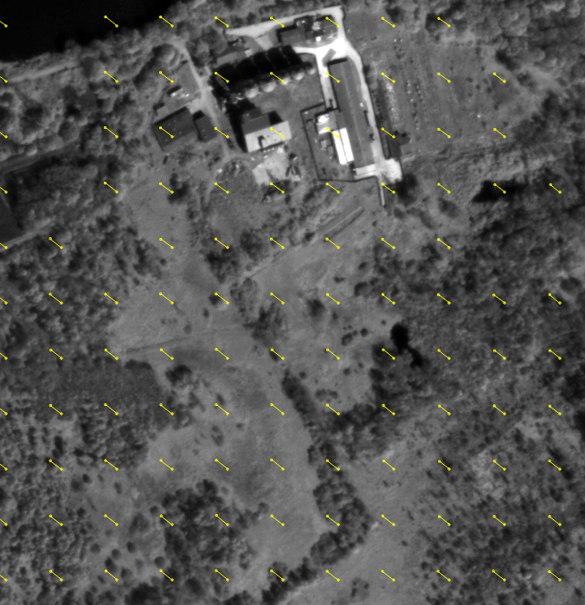
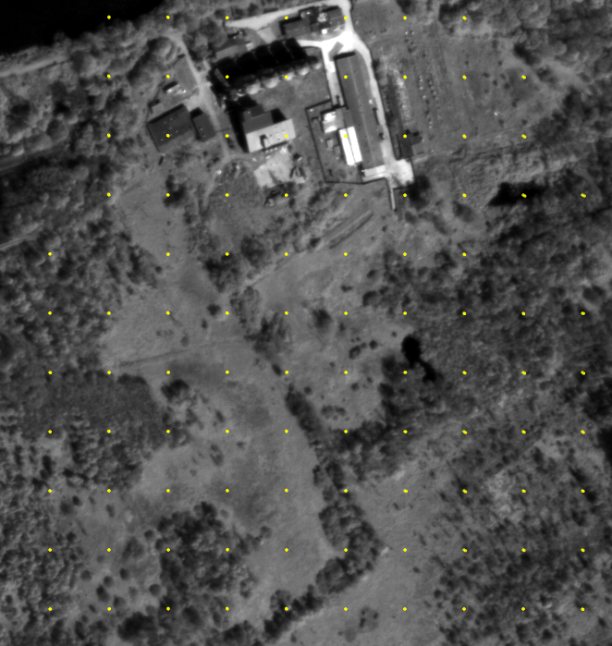
Уточнение навигационных параметров АСН
Исходные невязки
Результаты уточнения

Slide 34
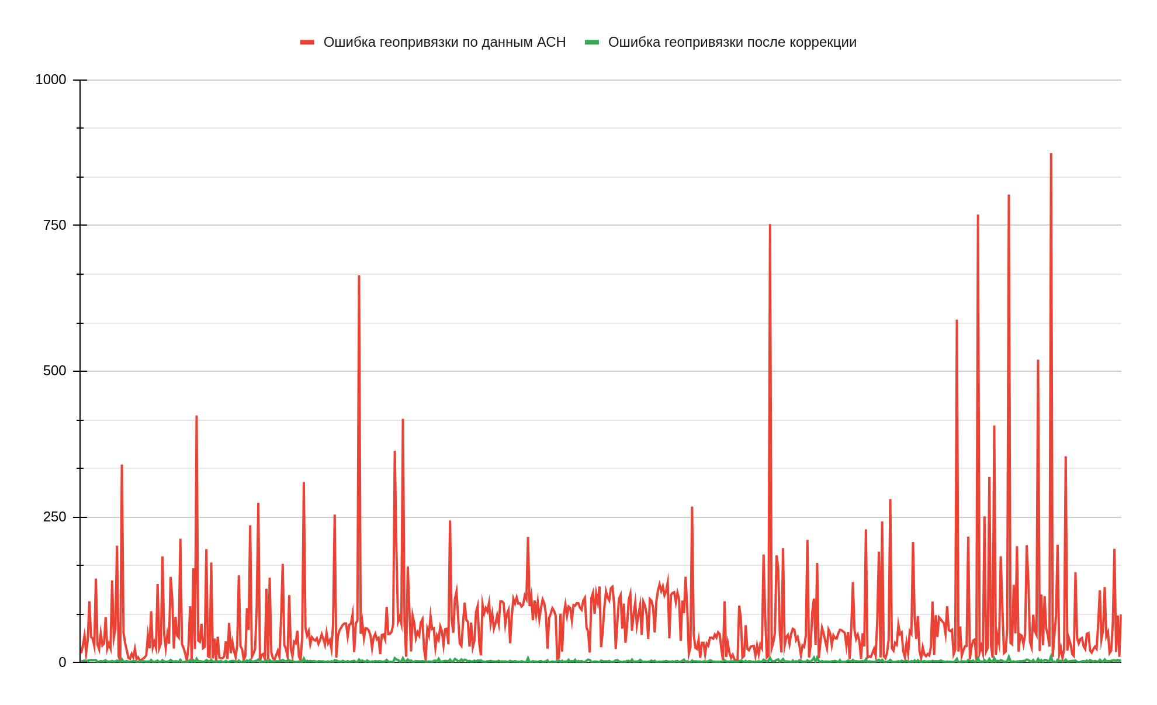
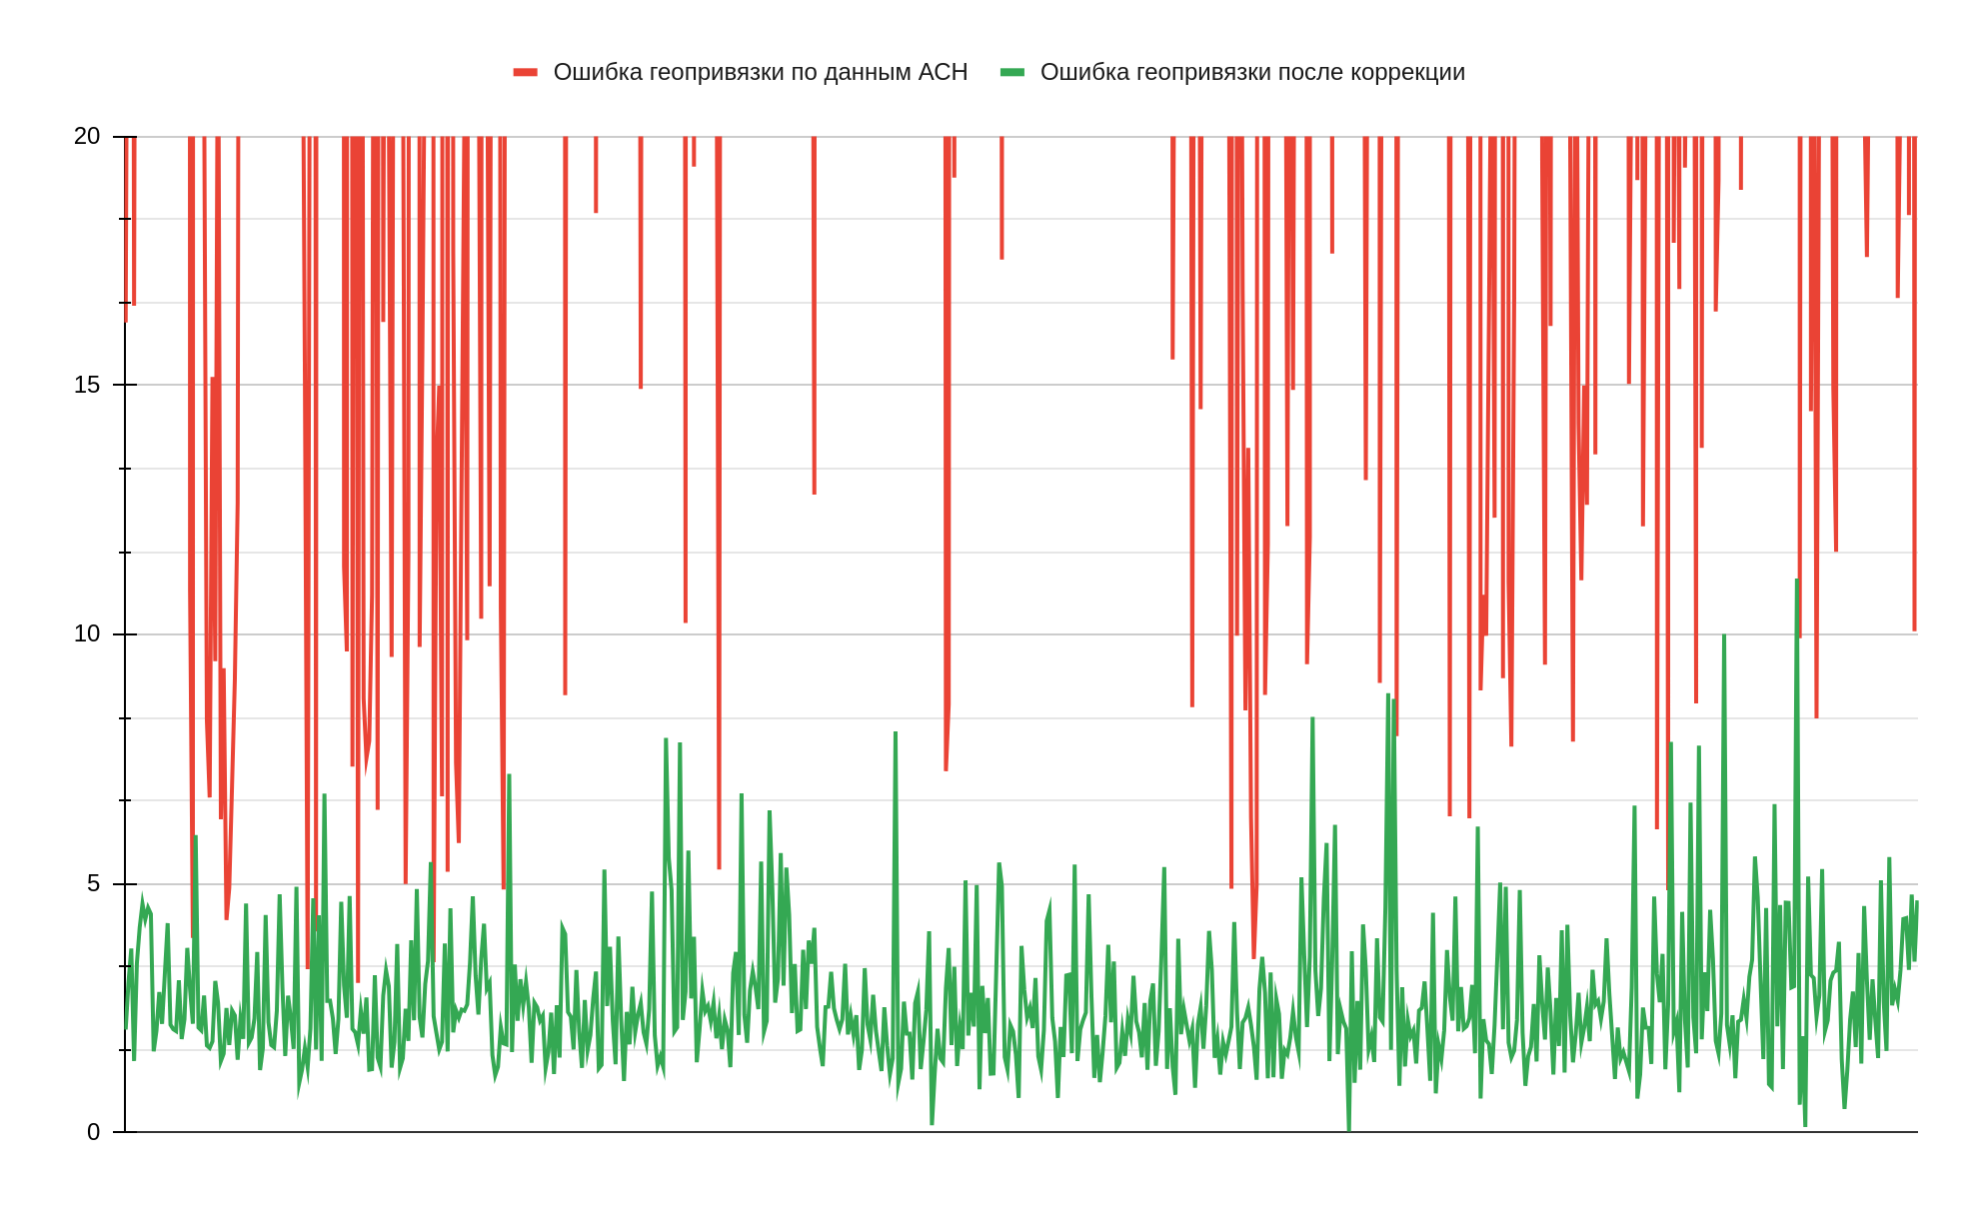
Уточнение навигационных параметров
Ошибка геопривязки КА “Канопус-В” № 3-6, ИК до коррекции и после
Ошибки геопривязки по данным АСН: 20 - 800 м
Ошибки геопривязки после коррекции: 2 - 5 м. (1 - 2 пикселя)
Количество маршрутов: 645
Общий вид графика
Увеличенный фрагмент графика

Slide 35
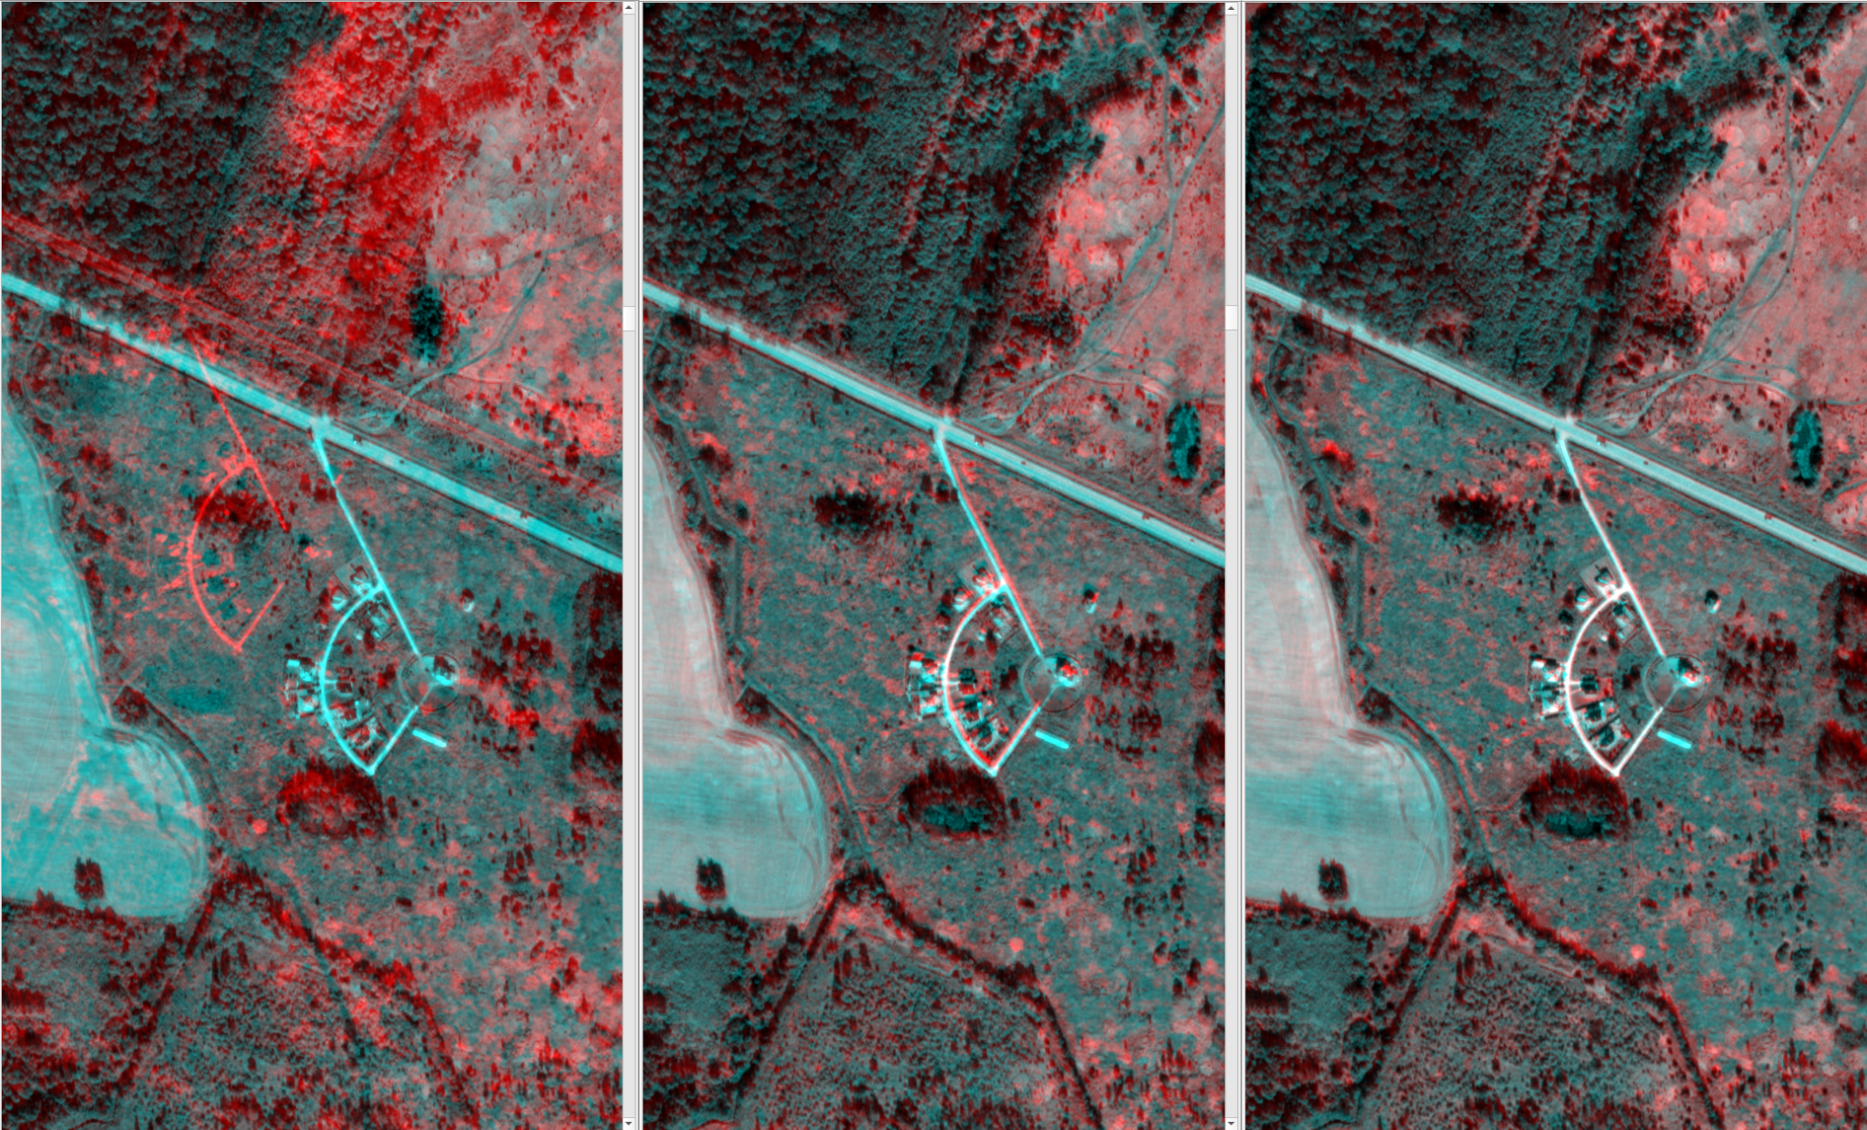
Пример двухэтапного уточнения
Коррекция геопривязки отдельных маршрутов путем уточнения параметров строгой модели съемки (коррекция измерительной информации, поступающей с борта КА: линейного и углового положения КА в каждый момент времени) с точностью до единиц метров за счет использования опорной информации;
Коррекция геопривязки всего блока маршрутов мозаики (блочное уравнивание) при которой также происходит уточнение параметров строгих моделей съемки всех маршрутов (для обеспечения их сшивки между собой с пиксельной точностью) за счет совместной обработки маршрутов.
Привязка по данным АСН
Уточнение одиночного маршрута
Уточнение блока
маршрутов
Для анализа ошибки геопривязки: опора - в красном канале
снимок - в зеленом и синем каналах
Ошибка геопривязки
по данным АСН - 228 пикс
Ошибка геопривязки
после коррекции
одиночного маршрута - 5 пикс
Ошибка геопривязки
ортомозаик к опоре - менее 1 пикс

Slide 36
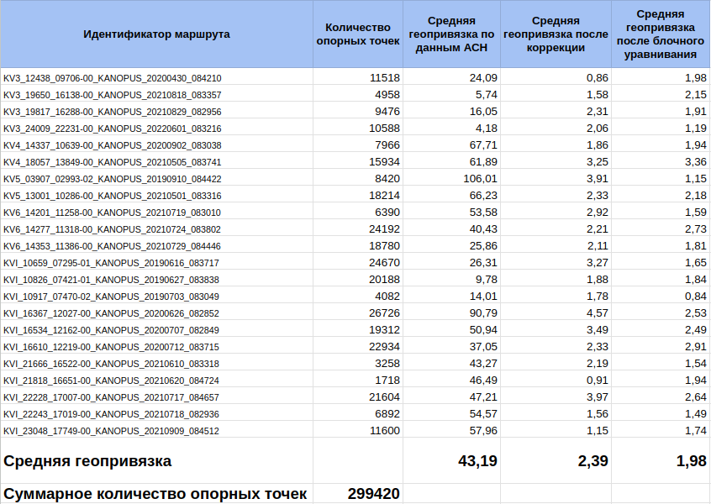
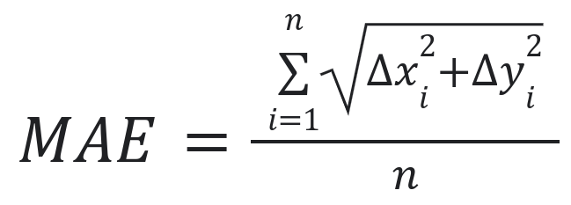
Автоматический анализ точности геопривязки
Статистика уточнения геопривязки по 22 маршрутам,
вошедших в ортомозаику на полуостров Крым
Средняя точность геопривязки рассчитывалась по формуле средней абсолютной ошибки Mean Absolute Error (MAE)

Slide 37
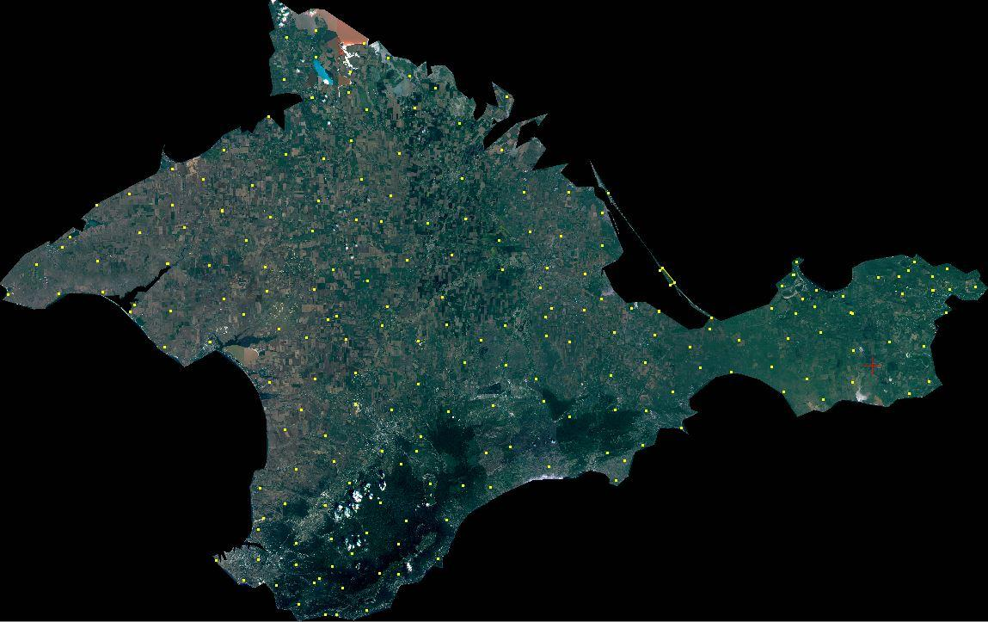
Фотограмметрический анализ точности геопривязки
1. Анализ точности геопривязки относительно опорных данных
1.а) Ручное измерение:
Количество точек к опорным данным - 208
Средняя ошибка - 4.17 м (1.98 пикс)
1.б) Автоматическое измерение:
Количество точек к опорным данным - 300 тыс.
Средняя ошибка - 1.98 м (0.94 пикс)
Почему отличается?
при автоматическом корреляционном поиске точек имеем субпиксельные точности определения координат, а при ручном “сколе” точек экспертом точность не превышает 1 пиксела

Slide 38
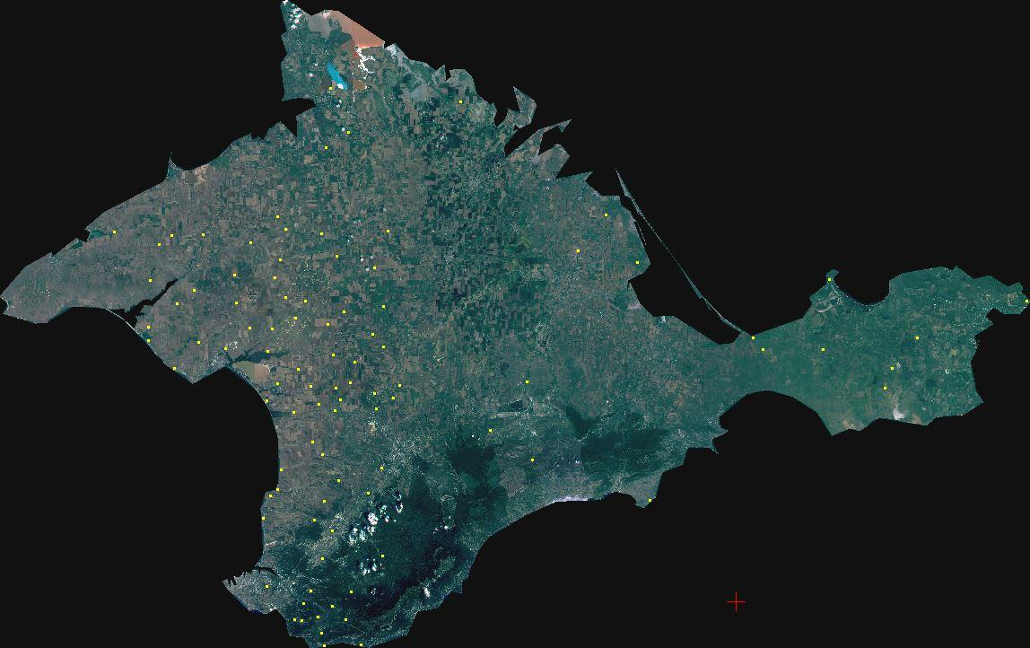
Фотограмметрический анализ точности геопривязки
2. Анализ точности геопривязки относительно наземных измерений
Высокоточные опорные точки местности (ОТМ) получены с помощью геодезических GPS измерений
с погрешностью не более 0.5 метра
1.а) Ручное измерение:
Количество точек - 98
Средняя ошибка - 2.54 м (1.21 пикс)
Выводы:
т.к. измерение автоматом точнее примерно в 2 раза имеются основания полагать что реальная точность геопривязки ортомозаики к точкам на Земле скорее всего лучше, чем пространственное разрешение ортомозаики (1 пиксел = 2.1 м)

Slide 39
Итоги
Созданы новые программные комплексы: АПОИ и ПОД ИС ЦЗ, работающие полностью в автоматическом режиме
АПОИ обеспечивает полностью автоматическую выдачу потребителям продуктов высокого качества стандартных уровней 1 и 2
ПОД ИС ЦЗ является ключевым элементом информационной системы «Цифровая Земля», обеспечивая автоматическую обработку данных и выдачу потребителям производных продуктов уровня 3
= Готовность наземного сегмента к работе
с многоспутниковой группировкой КА ДЗЗ

Slide 40
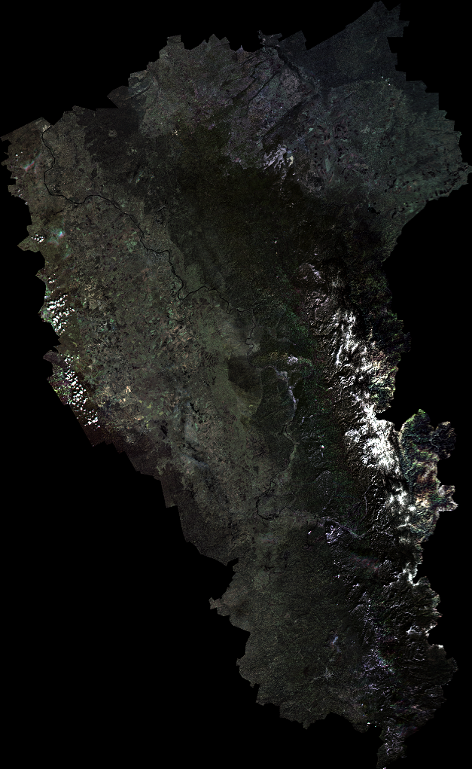
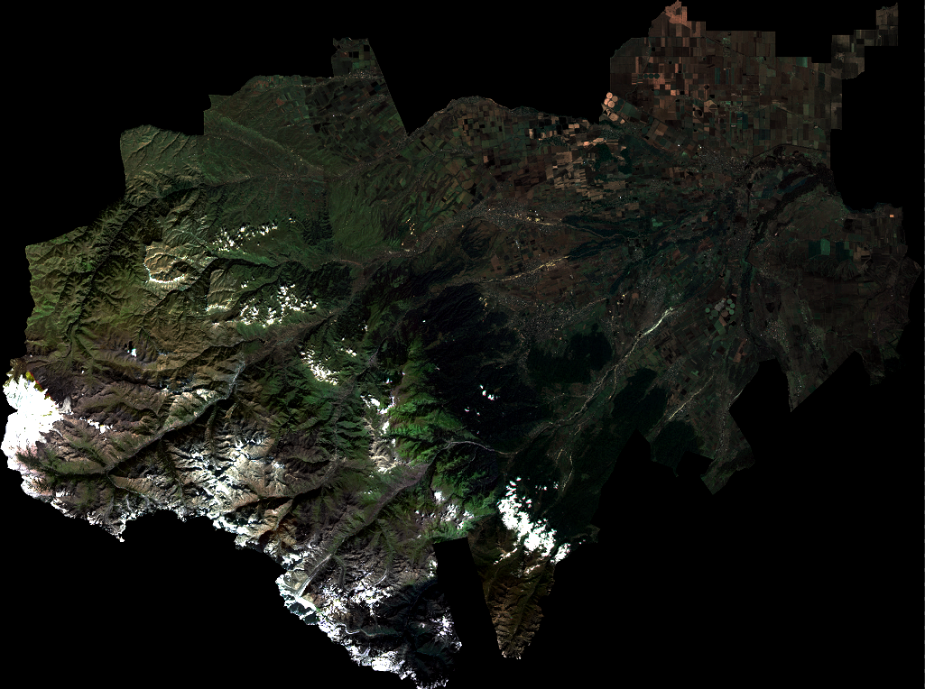
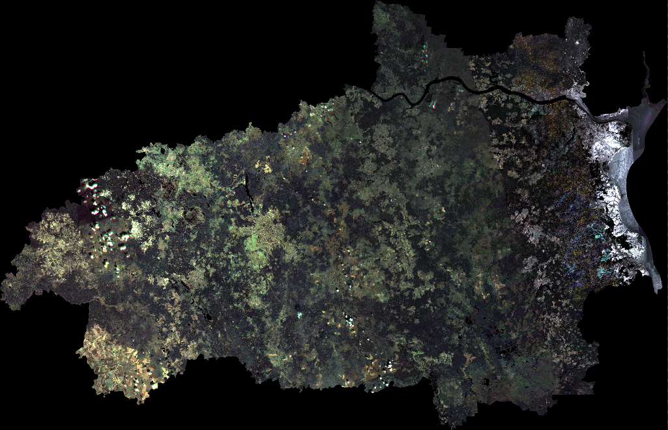
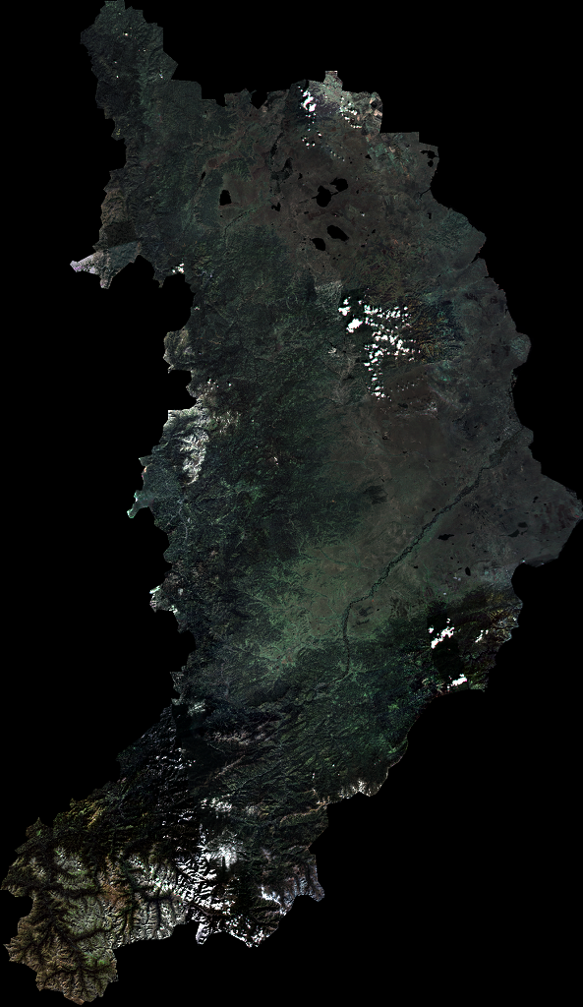
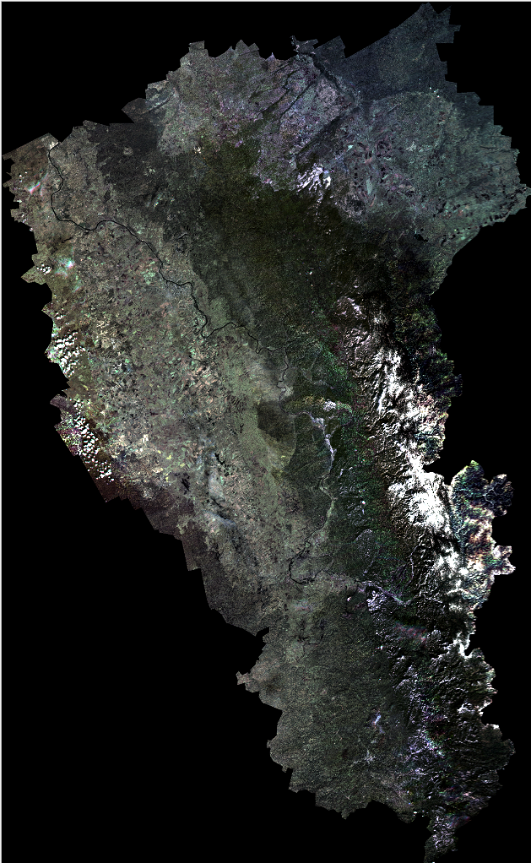
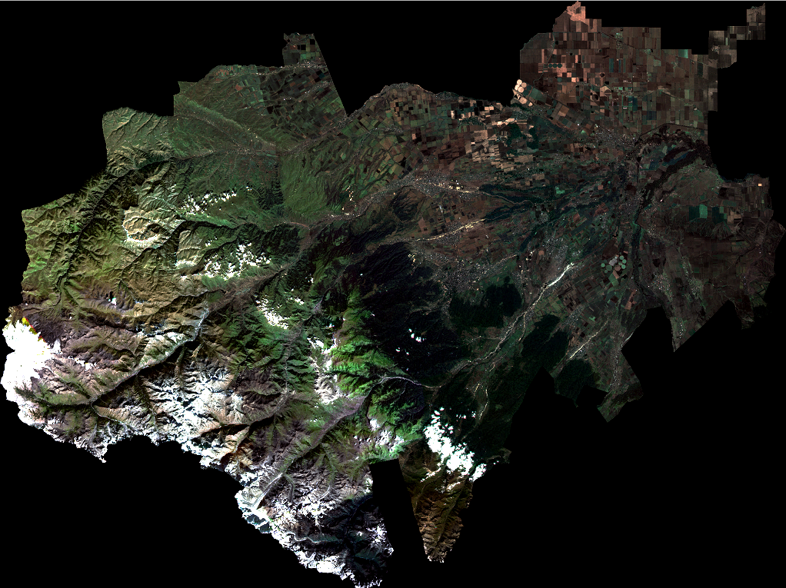
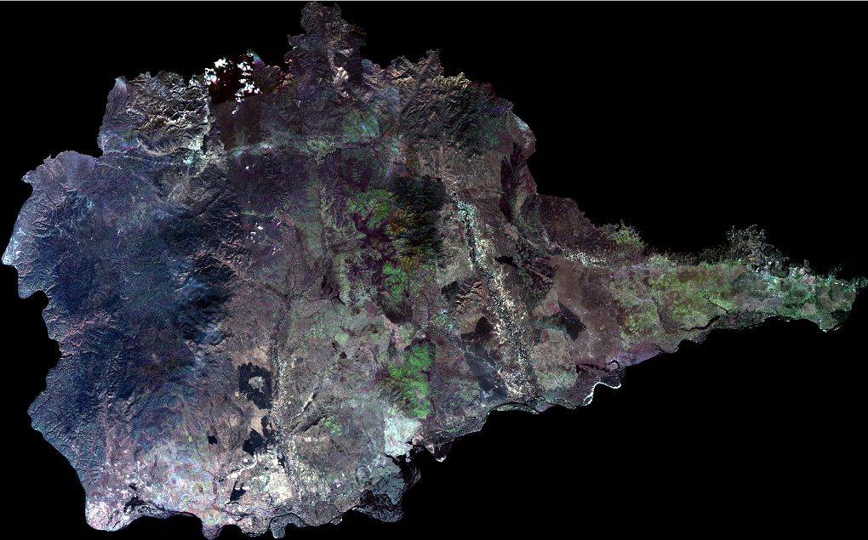
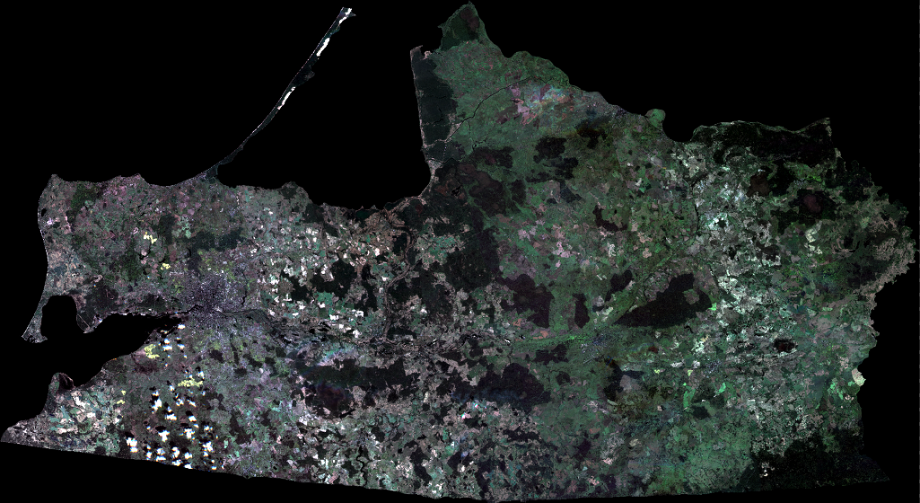
Спасибо за внимание!
Кемеровская область
Кабардино-Балкарская
республика
Республика Хакасия
Ивановская область
Еврейская автономная область
Калининградская
область
Федоткин Д.И. Боровенский Е.Н. Сысенко Д.В. Ядыкин А.В
e-mail: iprs@mail.ru

